Slide 1
assignment 01
인공지능학부
211852
조나현

Slide 2
01. compiling linux kernel
# 커널 소스 다운
mkdir exercise
cd exercise
wget https://cdn.kernel.org/pub/linux/kernel/v5.x/linux-5.19.12.tar.xz
tar xvf linux-5.19.12.tar.xz
==> exercise 폴더를 만들고 그 폴더 안에 커널 소스를 다운받아서 압축을
해제한다.

Slide 3
01. compiling linux kernel
# 필요한 프로그램 (tool) 설치
sudo apt-get update && sudo apt-get upgrade -y
sudo apt-get install build-essential libncurses-dev libssl-dev libelf-dev bison flex -y
#커널 설정
cd linux-5.19.12
cp /boot/config-5.19.0-41-generic .config
make menuconfig
scripts/config –disable SYSTEM_TRUSTED_KEYS #to avoid the certification check error
scripts/config –disable SYSTEM_REVOCATION_KEYS

Slide 4
01. compiling linux kernel
# 컴파일
nproc ==> 4가 나와서 코어의 개수가 4임을 확인
make -j4
#커널 설치
sudo make modules_install -j4
sudo make install -j4

Slide 5
01. compiling linux kernel
#부트로더 업데이트
sudo update-grub
#커널 버전 확인
sudo reboot
uname -a
cat /etc/os-release

Slide 6
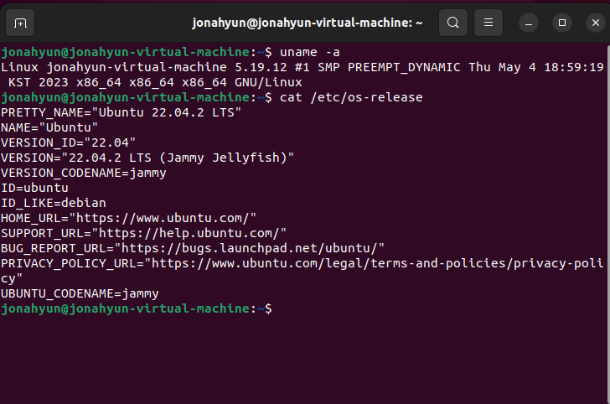
01. compiling linux kernel
#결과물

Slide 7
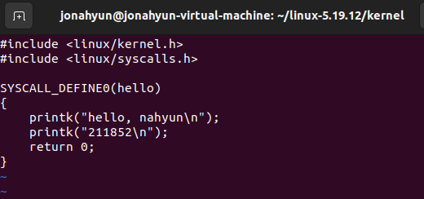
02. Adding my first system calls
#시스템 콜 함수 구현
cd linux-5.19.12/kernel
vi hello.c

Slide 8
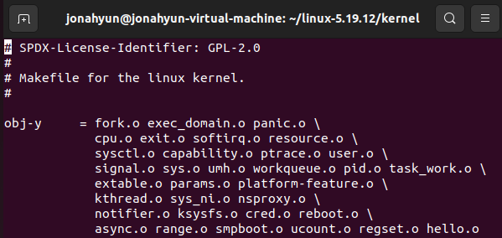
02. Adding my first system calls
#시스템 콜의 makefile에 등록
cd linux-5.19.12/kernel/Makefile

Slide 9
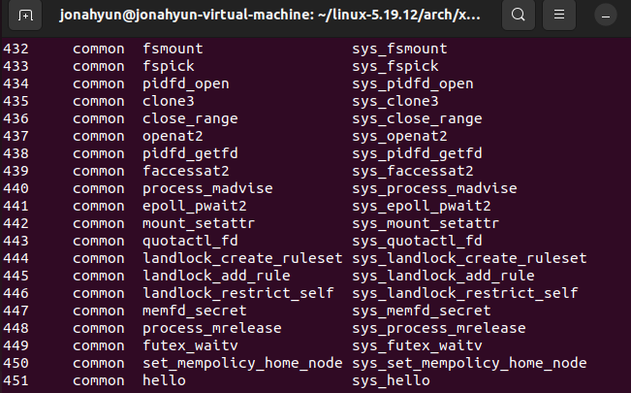
02. Adding my first system calls
# 시스템 콜 테이블에 등록
cd linux-5.19.12/arch/x86/entry/syscalls
vi syscall_64.tbl
==>451번에 등록함

Slide 10
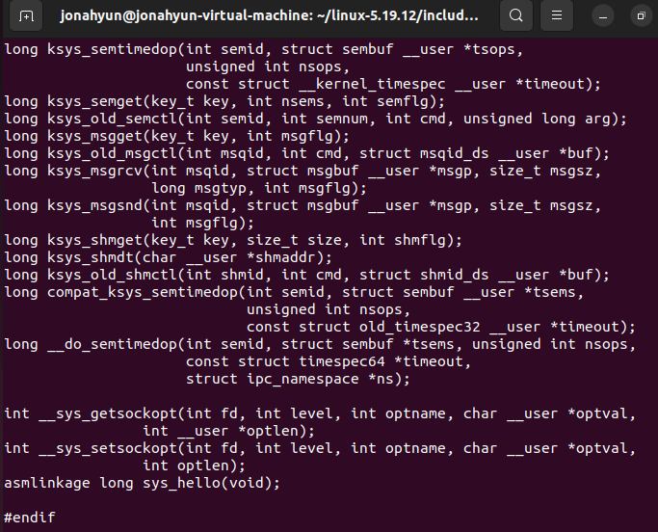
02. Adding my first system calls
# 시스템 콜 헤더 파일에 등록
cd linux-5.4.59/include/linux
vi syscalls.h
해당 파일의 마지막에 있는 #endif 앞에
다음과 같이
자신의 함수 정의에 맞게 작성
==> asmlinkage long sys_hello(void);

Slide 11
02. Adding my first system calls
# 커널 컴파일 및 재부팅
sudo make -j4
sudo make install
sudo update-grub
sudo reboot

Slide 12
02. Adding my first system calls
#test
[테스트 코드] -> vi test2.c로 저장
#include <unistd.h>
#include <sys/syscall.h>
#define MY_SYS_HELLO 451
int main(int argc, char *argv[]) {
int ret = syscall(MY_SYS_HELLO);
return 0;
}

Slide 13
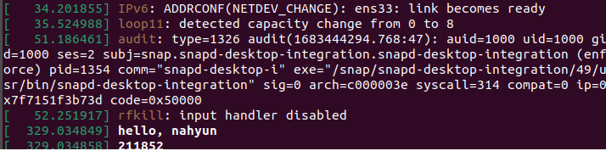
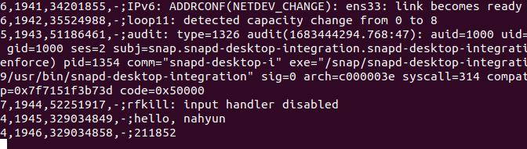
02. Adding my first system calls
#결과물
=>gcc test.c 와 ./a.out 라는 명령어를 실행 한후 확인 가능
<dmesg 명령어>
<cat /dev/kmsg 명령어>

Slide 14
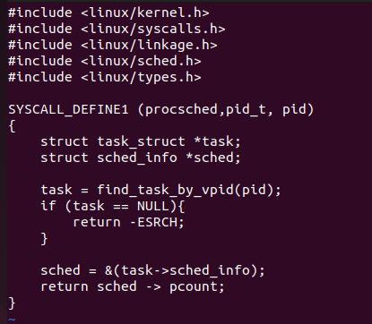
03 . Taking a glance at PCB via Syscalls
#시스템 콜 함수 구현
cd linux-5.19.12/kernel
vi procsched.c

Slide 15
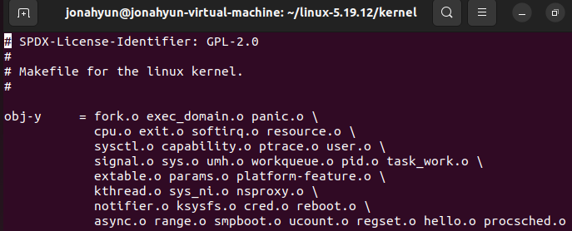
03 . Taking a glance at PCB via Syscalls
#시스템 콜의 makefile에 등록
cd linux-5.19.12/kernel/Makefile

Slide 16
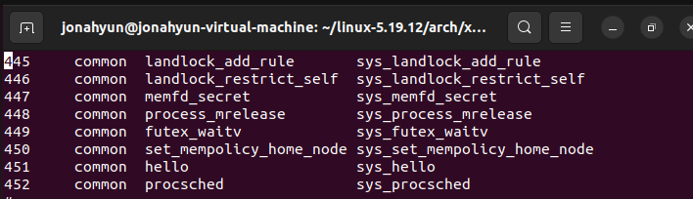
03 . Taking a glance at PCB via Syscalls
# 시스템 콜 테이블에 등록
cd linux-5.19.12/arch/x86/entry/syscalls
vi syscall_64.tbl
==>452번에 등록함

Slide 17
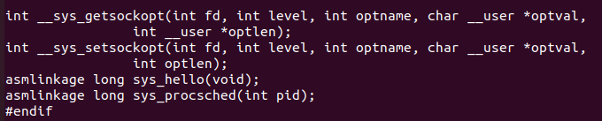
03 . Taking a glance at PCB via Syscalls
# 시스템 콜 헤더 파일에 등록
linux-5.4.59/include/linux
vi syscalls.h
해당 파일의 마지막에 있는 #endif 앞에
다음과 같이
자신의 함수 정의에 맞게 작성
=>asmlinkage long sys_procsched(int pid);

Slide 18
03 . Taking a glance at PCB via Syscalls
#결과물
=>gcc test2.c 와 ./a.out 라는 명령어를 실행 한후 확인 가능
=> root 권한으로 확인하였다.

